Slide 1
机械制造技术
第七章 机械加工精度
机制教研室

Slide 2
第七章 机械加工精度
第三节 定位误差

Slide 3
第三节 定位的误差
本节教学内容
一
一
定位误差的概念与计算
二
常见定位方式的定位误差
三
定位误差的计算实例

Slide 4
第三节 定位的误差
本节教学要求
本节教学要求：
1.掌握定位误差的概念和计算
2.掌握常见定位方式的定位误差。

Slide 5
第三节 定位的误差
本节教学重点
本节教学重点：
定位误差的计算。

Slide 6
第三节 定位的误差
定位误差的概念与计算
一、定位误差的概念与计算
由于工件在夹具中定位不准确所引起的加工误差,
称为定位误差，用ΔD表示。
它包括基准不重合误差和基准位移误差。

Slide 7
一、定位误差的概念与计算
定位误差的概念与计算
1.基准不重合误差
由于定位基准与工序基准不重合而引起的加工误差，称为基准不重合误差，用Δ_{B}表示。
其大小等于工序基准相对于定位基准在加工尺寸方向上的最大位置变动量。

Slide 8
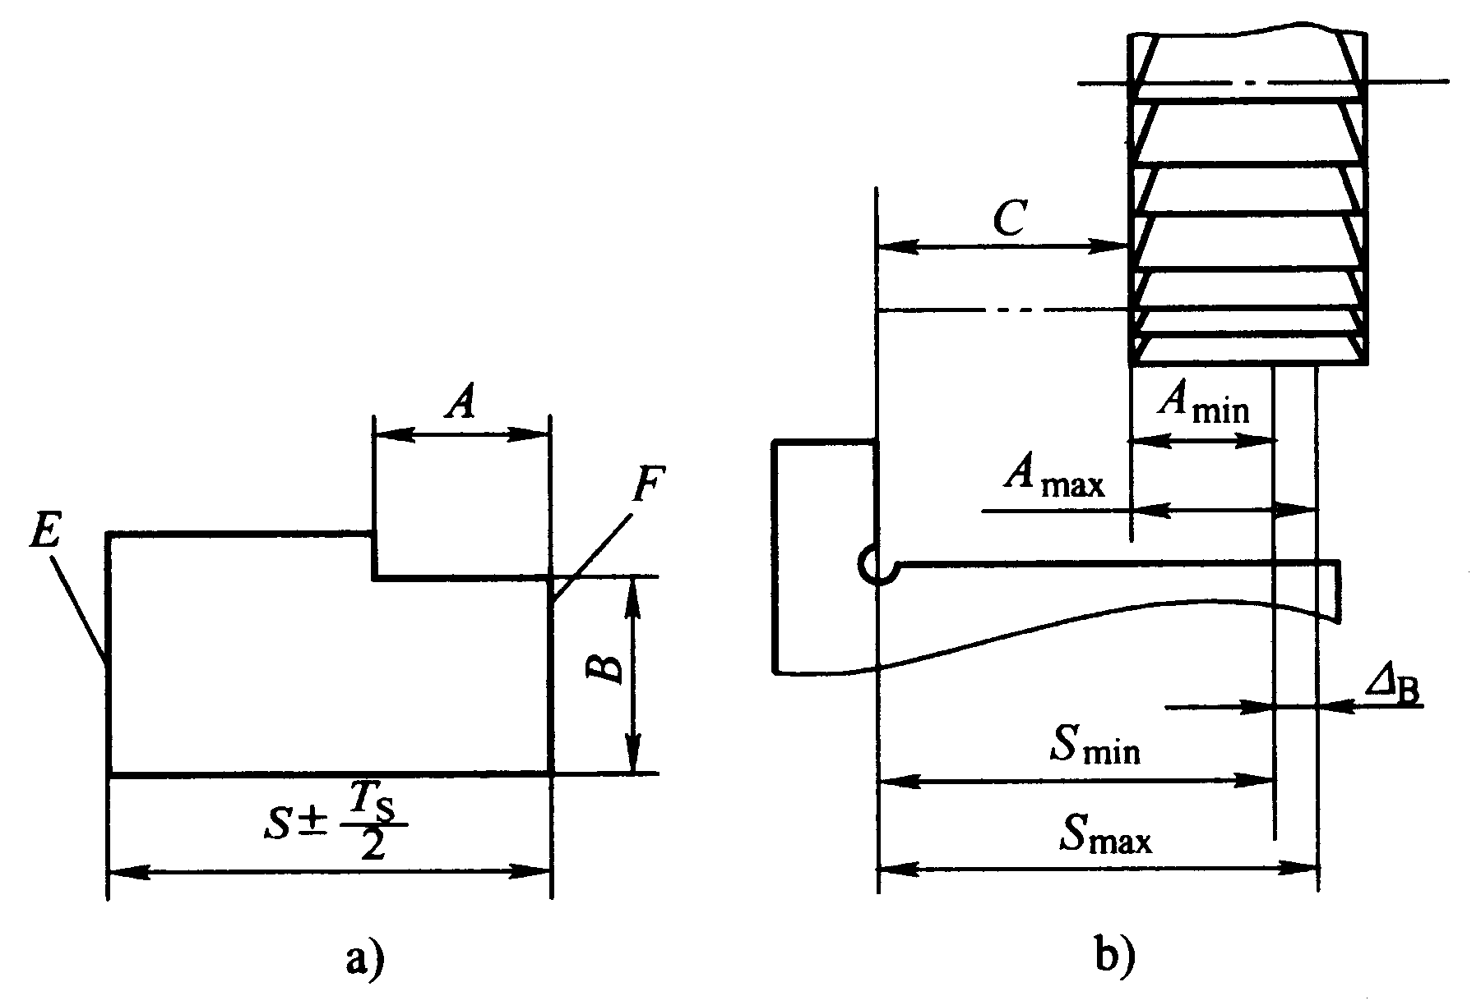
1.基准不重合误差
定位误差的概念与计算

Slide 9
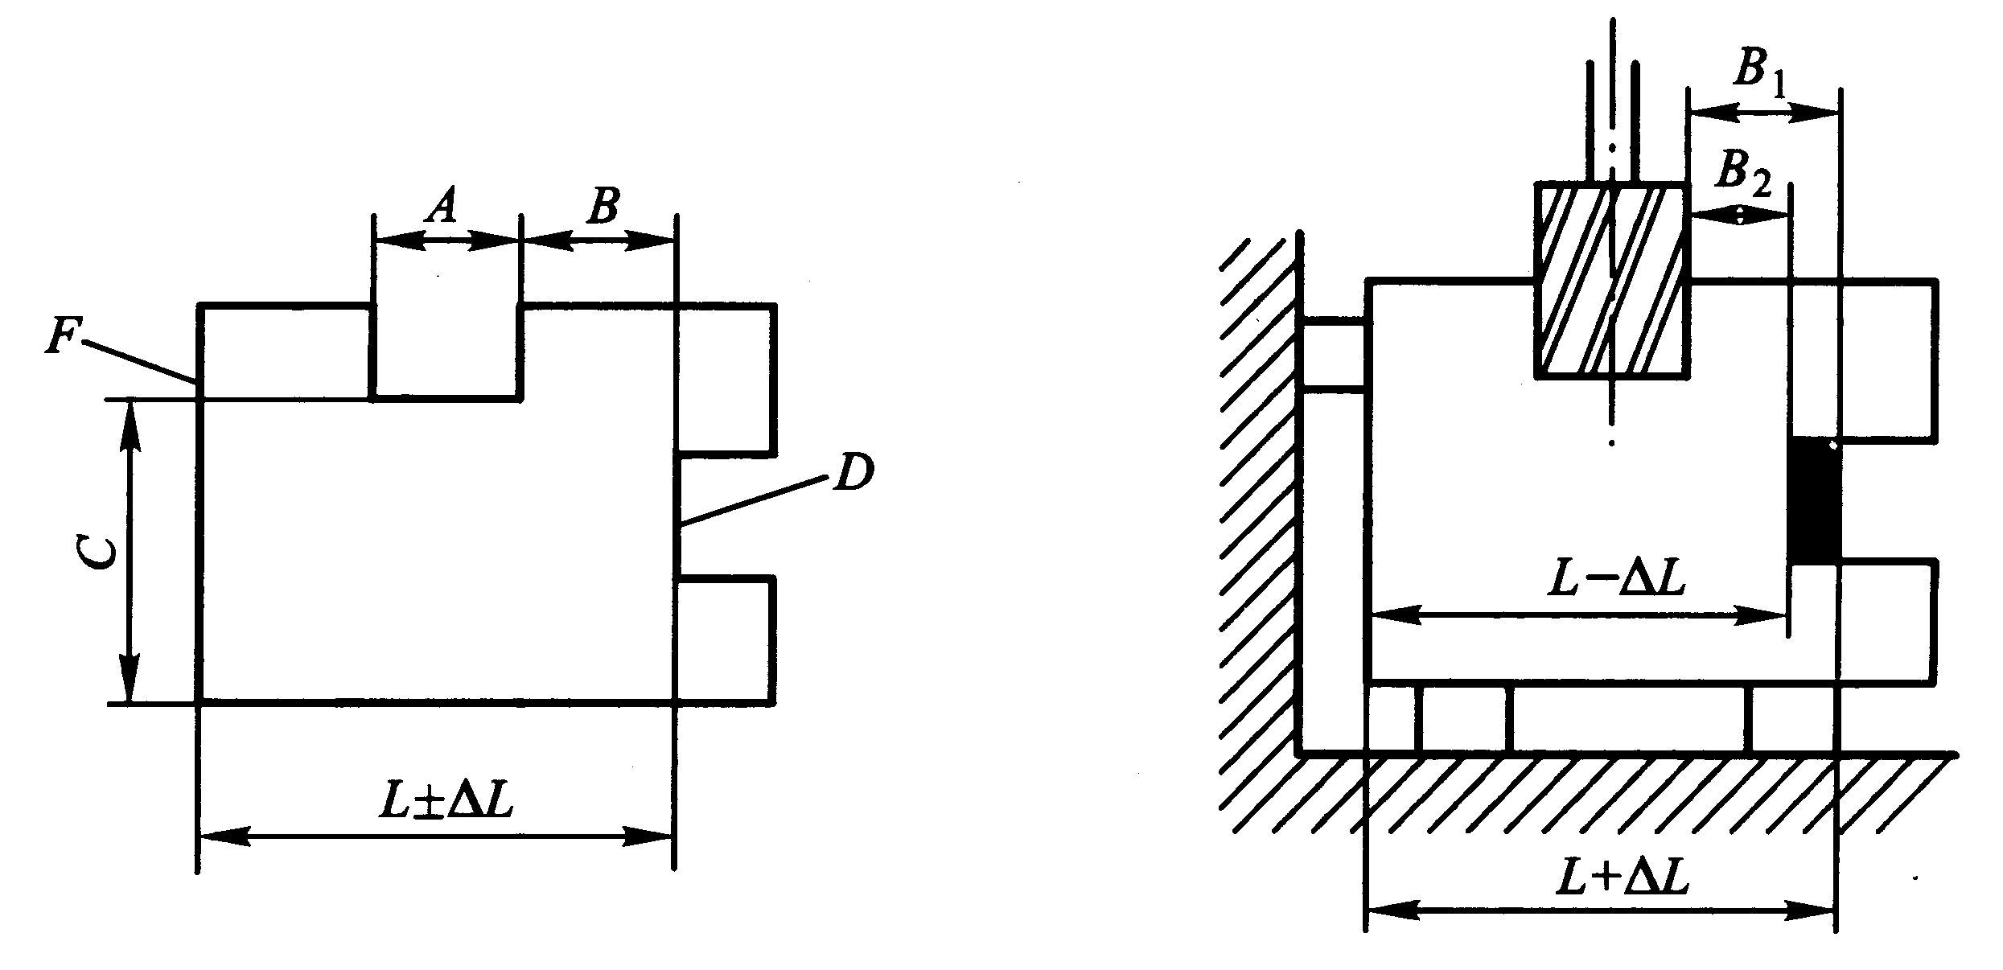
1.基准不重合误差
定位误差的概念与计算
例1：下图所示为工件铣槽工序简图，求Δ_{B}。
Δ_{B} = 2ΔL

Slide 10
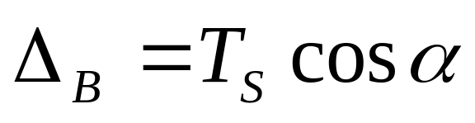
1.基准不重合误差
定位误差的概念与计算
工序基准的变动方向与加工尺寸方向之间有夹角α时，基准不重合误差等于联系尺寸公差在加工尺寸方向上的投影，即

Slide 11
1.基准不重合误差
定位误差的概念与计算
例2：
h±T_{h}
α
O
B
a±T_{a}
b±T_{b}
A
Δ_{B} = Δ_{B1} + Δ_{B2} =2T_{b}cosα+ 2T_{a}cos（90º-a ）

Slide 12
2.基准位移误差
定位误差的概念与计算
由于定位副的制造公差及最小配合间隙的影响，造成定位基准在加工尺寸方向上产生变动，导致一批工件的位置不一致，从而给加工尺寸造成误差，这个误差称为基准位移误差，用Δ_{Y}表示。其大小等于定位基准在加工尺寸方向上的最大位置变动量。

Slide 13
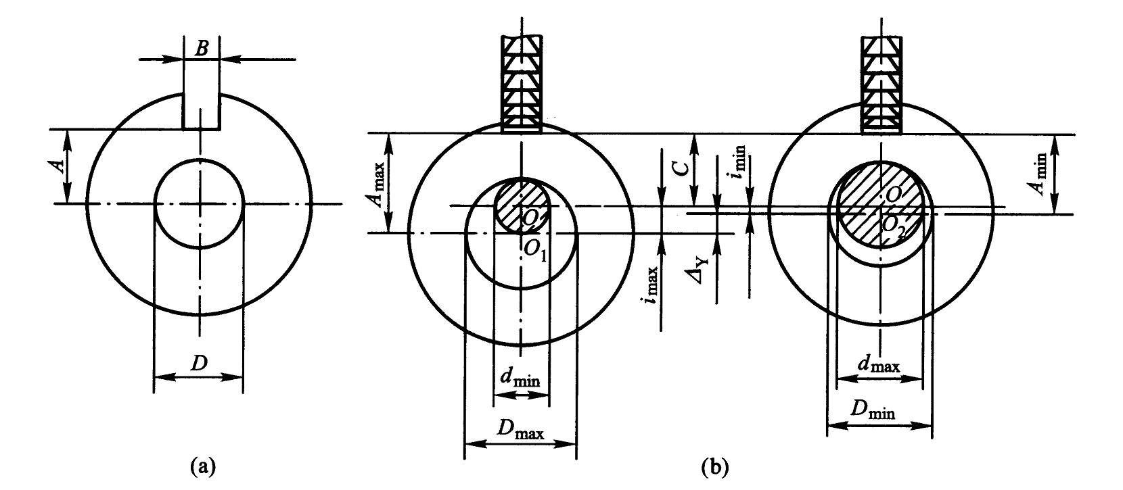
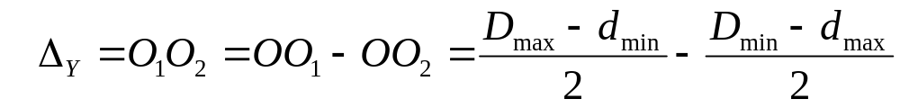
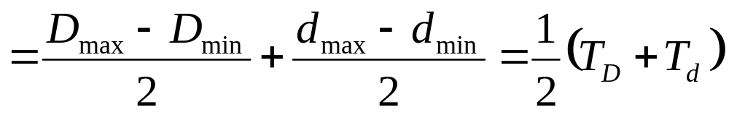
（2）工件以圆孔在圆柱销（心轴）上定位
定位误差的概念与计算

Slide 14
3.定位误差的计算
（1）Δ_{Y}≠0，Δ_{B}=0时，Δ_{D}=Δ_{Y}
（2）Δ_{Y}=0，Δ_{B}≠0时，Δ_{D}=Δ_{B}
（3）Δ_{Y}≠0，Δ_{B}≠0时，
1）如果工序基准不在定位基面上：Δ_{D}=Δ_{Y}+Δ_{B}
2）如果工序基准在定位基面上，Δ_{D}=Δ_{Y}±Δ_{B}
“+”、“-”的判别方法为：
①分析定位基面尺寸由大变小（或由小变大）时，定位基准的变动方向；
②当定位基面尺寸作同样变化时，设定位基准不动，分析工序基准变动方向；
③两者变动方向相同取“+”，两者变动方向相反取“-”。

Slide 15
2.基准位移误差
定位误差的概念与计算
下面分析几种常见的定位方式产生的基准位移误差的计算方法：
（1）工件以平面定位
基准位移误差Δ_{Y}=0

Slide 16
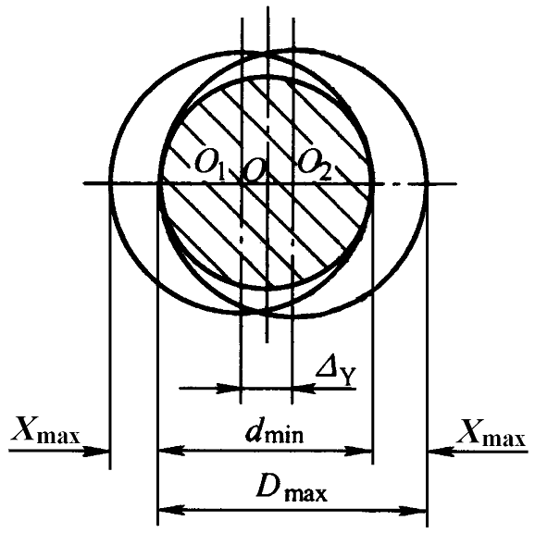
（2）工件以圆孔在圆柱销（心轴）上定位
定位误差的概念与计算
1）垂直放置时（任意边接触）
Δ_{Y}=X_{max}=D_{max}—d_{min}

Slide 17
（2）工件以圆孔定位
定位误差的概念与计算
2）水平放置时(单边接触）

Slide 18
（2）工件以圆孔在圆柱销（心轴）上定位
定位误差的概念与计算

Slide 19
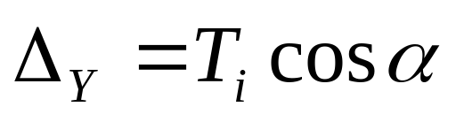
（2）工件以圆孔定位
定位误差的概念与计算
3）若圆孔与定位销或定位心轴之间无间隙（如使用弹性可涨心轴），定位基准不偏移，Δ_{Y}=0。
以上是定位基准变动方向与加工尺寸方向相同时，基准位移误差等于定位基准的变动范围。当两者方向之间有夹角α时，基准位移误差等于定位基准变动范围在加工尺寸方向上的投影，即

Slide 20
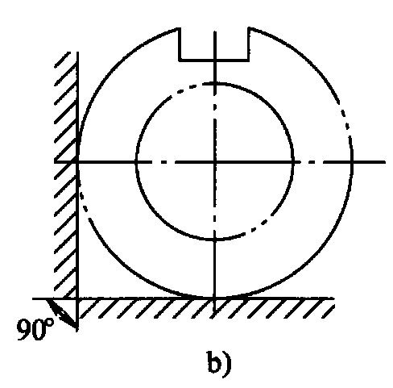
（3）工件以外圆定位
定位误差的概念与计算
1）将工件放置在支承钉或支承板上
Δ_{Y}=0

Slide 21
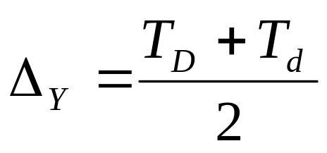
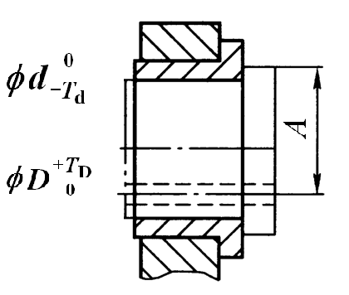
（3）工件以外圆定位
定位误差的概念与计算
2）将工件放置在定位套里
若与定位套有间隙且定位基准变动方向与加工尺寸方向之间无夹角。
水平放置（单边接触）

Slide 22
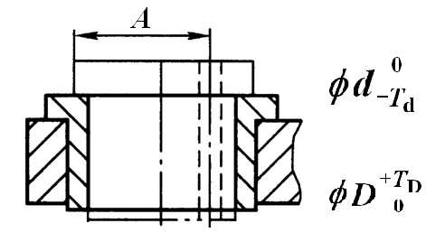
（3）工件以外圆定位
定位误差的概念与计算
2）将工件放置在定位套里
若与定位套有间隙且定位基准变动方向与加工尺寸方向之间无夹角。
垂直放置（任意边接触）
Δ_{Y}=X_{max}=D_{max}-d_{min}

Slide 23
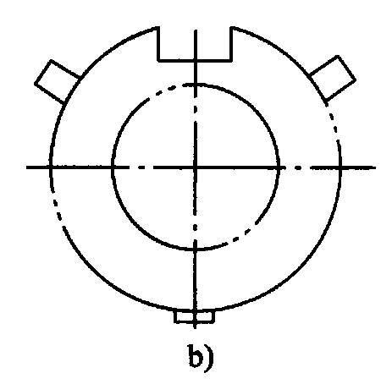
（3）工件以外圆定位
定位误差的概念与计算
2）将工件放置在定位套里
若与定位套无间隙时（如三爪卡盘）
Δ_{Y}=0

Slide 24
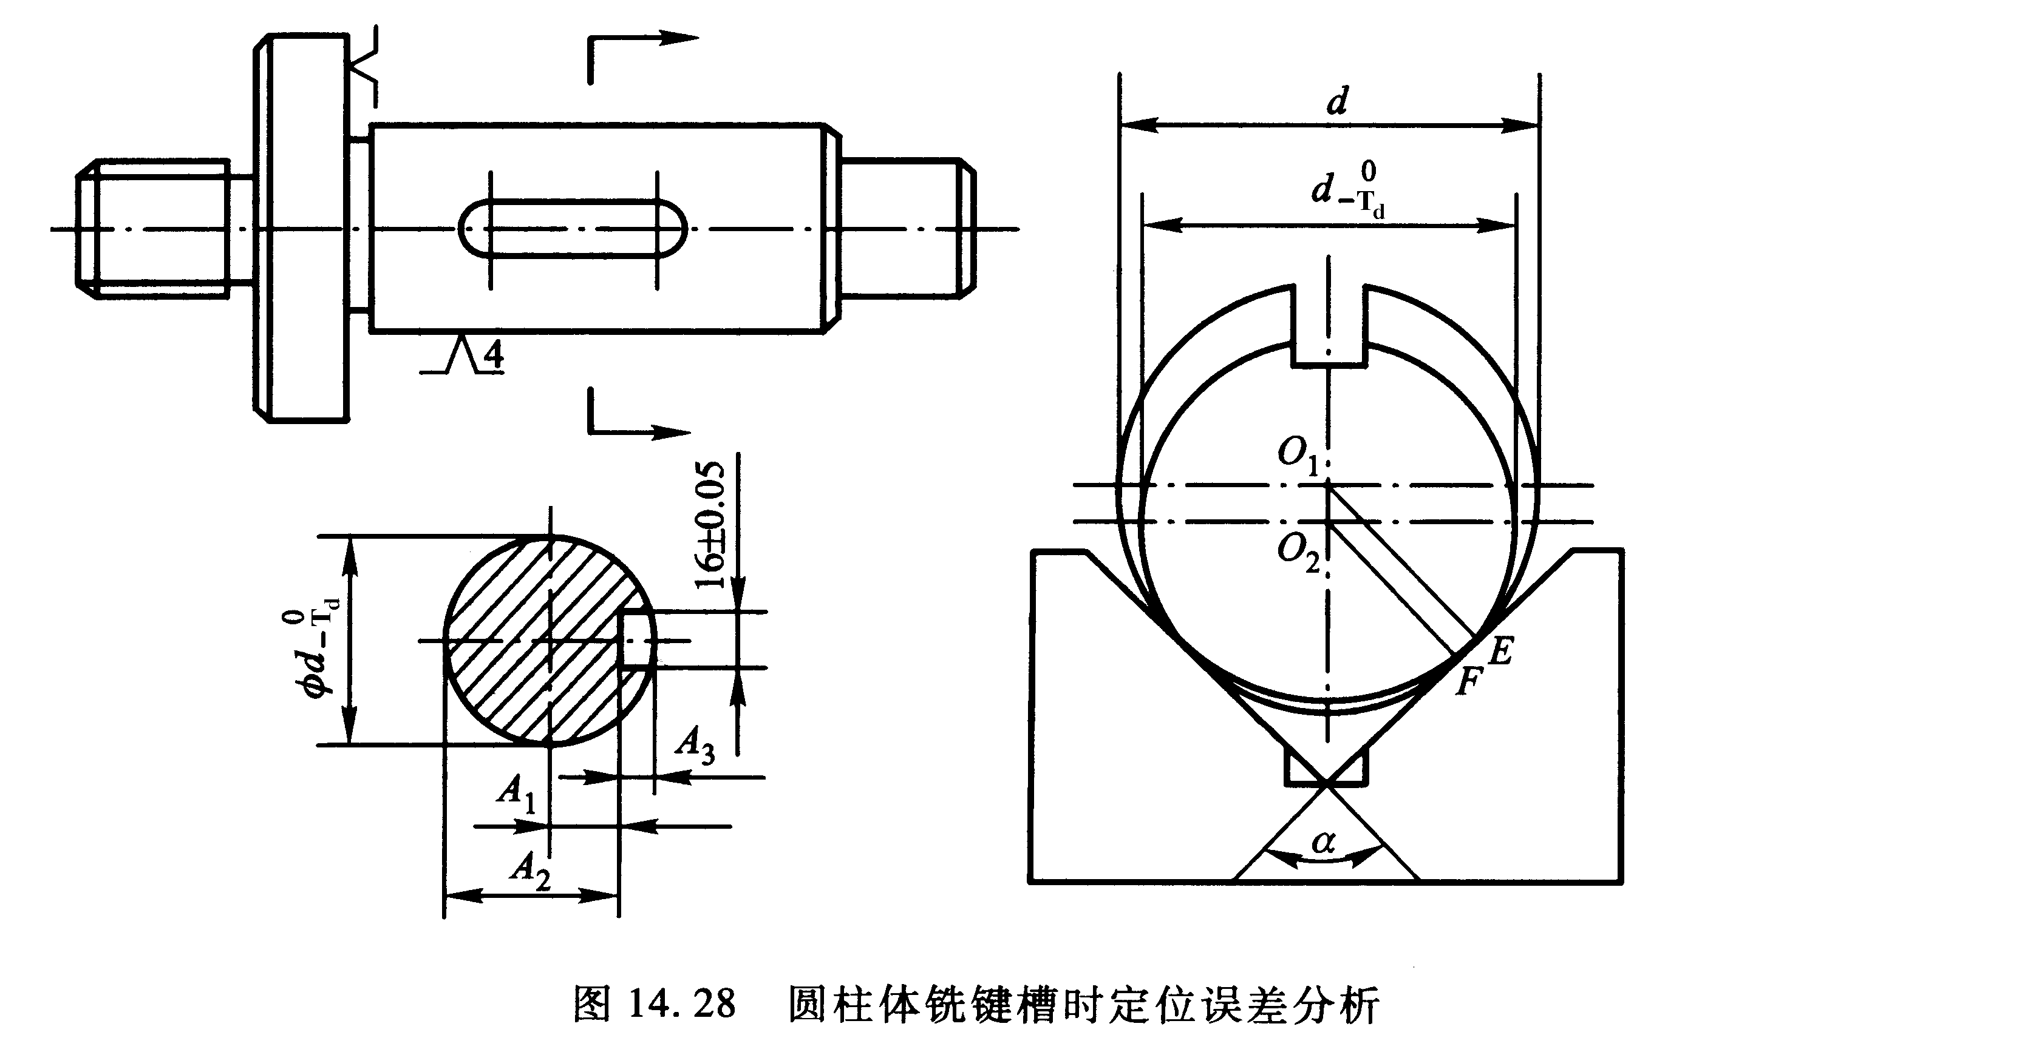
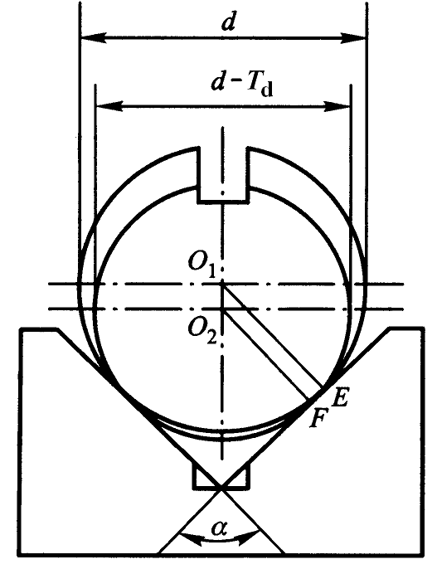
（3）工件以外圆定位
定位误差的概念与计算
3）工件以外圆在V形块上定位

Slide 25
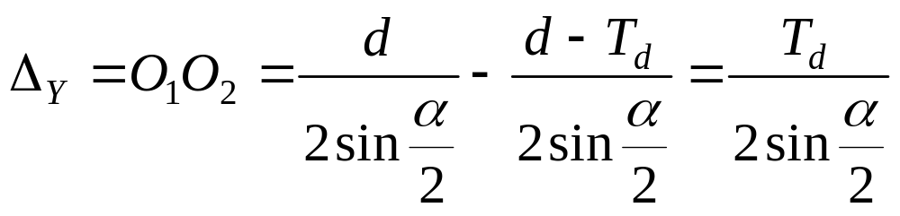
3）工件以外圆在V形块上定位
定位误差的概念与计算

Slide 26
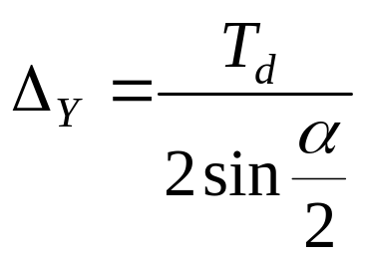
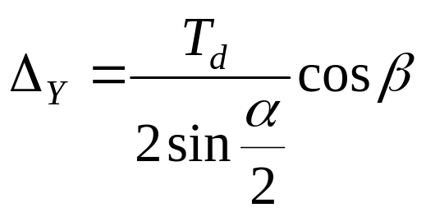
3）工件以外圆在V形块上定位
定位误差的概念与计算
  V形块的对中性好，所以沿其水平方向的位移量为零。
  如工件的加工尺寸方向与垂直方向相同，则在加工尺寸方向上的基准位移误差为：
  如在加工尺寸方向上与垂直方向有一夹角β，则在加工尺寸方向上的基准位移误差为

Slide 27
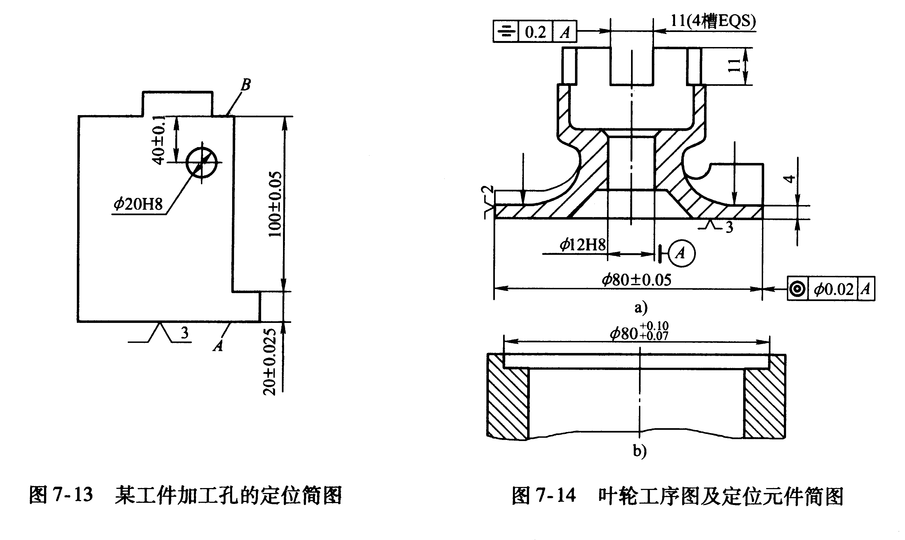
二、定位误差计算实例
定位误差计算
实例
例1：如图所示，以A面定位加工φ20H8孔，求加工尺寸40±0.1mm的定位误差。
解：
工序基准B与定位基准A不重合，因此存在基准不重合误差。
Δ_{B}=0.05+0.1=0.15mm
定位基面为平面，Δ_{Y}=0
故，Δ_{D}=Δ_{B}=0.15mm
平面定位时定位误差的计算

Slide 28
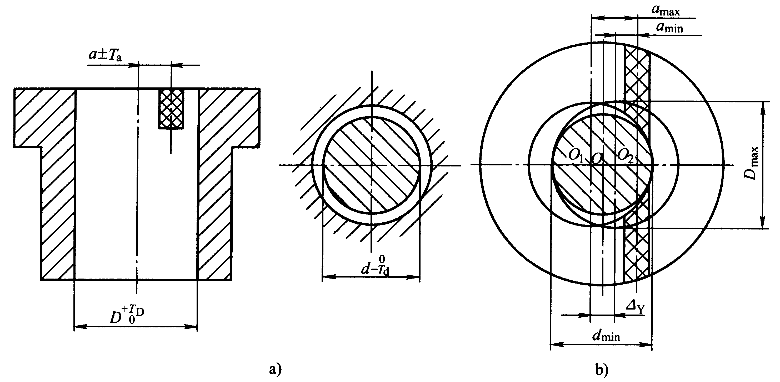
定位误差计算实例2
定位误差计算
实例
例2：如图所示，工件以内孔在定位销上定位铣槽，要求保证加工尺寸，求其定位误差。
以内孔定位心轴垂直放置时定位误差的计算

Slide 29
定位误差计算实例2
定位误差计算
实例
解： 1）定位基准与工序基准重合，Δ_{B} =0。
2）定位销垂直放置
Δ_{Y}=X_{max}=D_{max}-d_{min}=T_{D}+T_{d}
3）Δ_{D}=Δ_{Y}=T_{D}+T_{d}

Slide 30
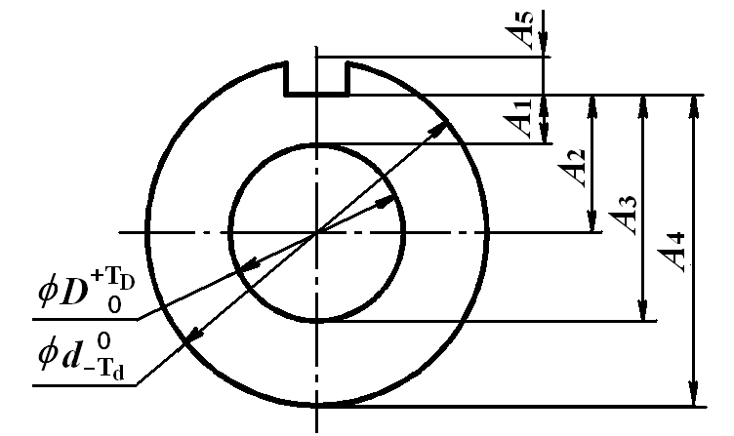
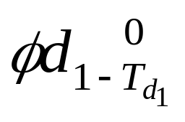
定位误差计算实例3
定位误差计算
实例
例3：如下图所示，用工件内孔定位铣键槽时，其工序尺寸分别为A₁、A₂、A₃、A₄ 、A₅ ，求各工序尺寸的定位误差。
定位心轴尺寸为：
以内孔定位时,不同工序基准定位误差的计算

Slide 31
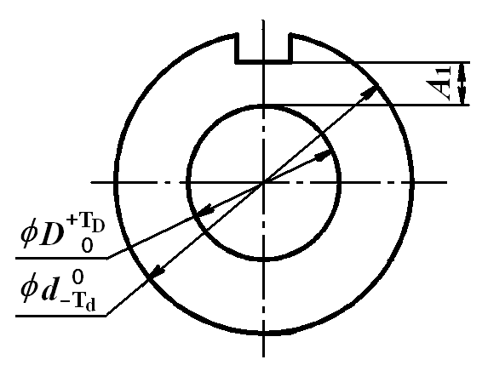
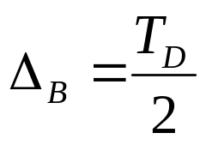
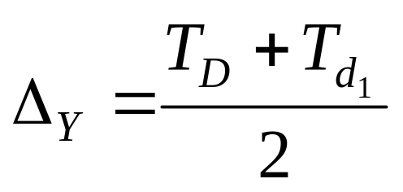
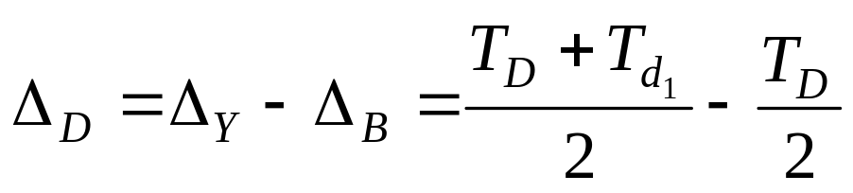
定位误差计算实例3
定位误差计算
实例
解： （1）工序尺寸A₁
工序基准为孔的上母线，定位基准为孔的轴线
心轴水平放置
工序基准在定位基面上，定位基面（孔）变大，定位基准下移；定位基准不动，工序基准上移。

Slide 32
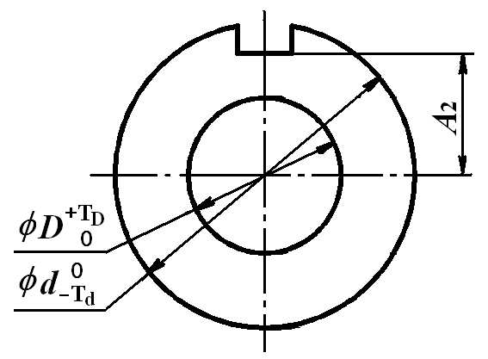
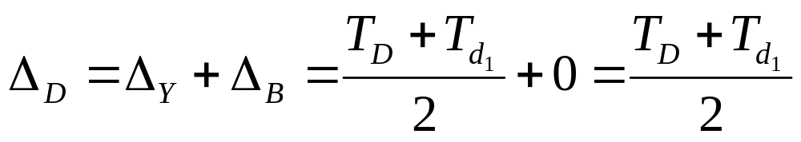
定位误差计算实例3
定位误差计算
实例
（2）工序尺寸A₂
工序基准与定位基准重合
Δ_{B}=0

Slide 33
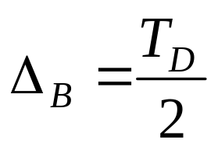
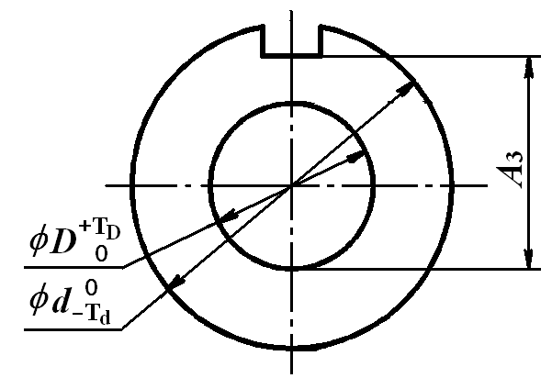
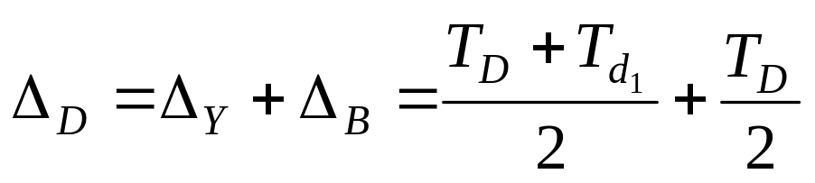
定位误差计算实例3
定位误差计算
实例
（3）工序尺寸A₃
工序基准为孔的下母线，定位基准为孔的轴线
工序基准在定位基面上，定位基面（孔）变大，定位基准下移；定位基准不动，工序基准下移。

Slide 34
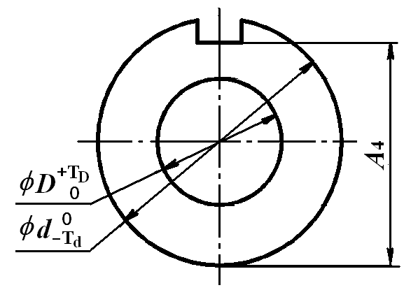
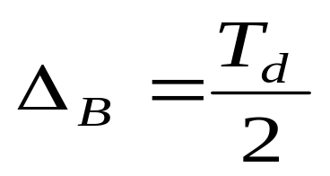
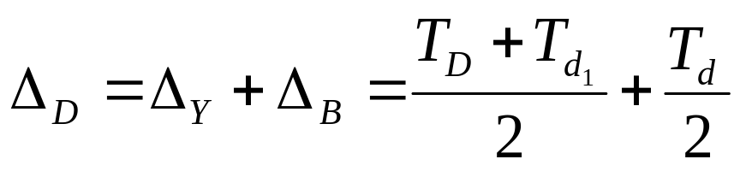
定位误差计算实例3
定位误差计算
实例
（4）工序尺寸A₄
工序基准为外圆的下母线，定位基准为孔的轴线
工序基准不在定位基面上

Slide 35
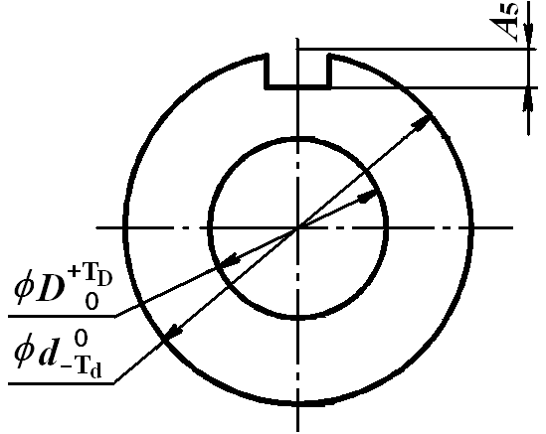
定位误差计算实例3
定位误差计算
实例
（5）工序尺寸A₅
工序基准为外圆的上母线，定位基准为孔的轴线
工序基准不在定位基面上

Slide 36
定位误差计算实例4
定位误差计算
实例
例4：铣下图所示工件上的键槽，以圆柱面在的V形块上定位，求加工尺寸分别为A₁、A₂、A₃时的定位误差。
以外圆在V型快上定位时不同工序尺寸定位误差的计算

Slide 37
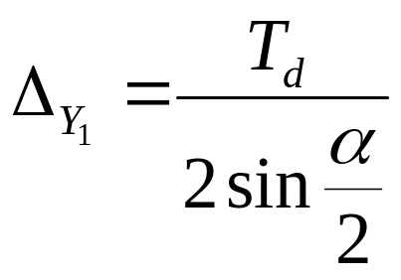
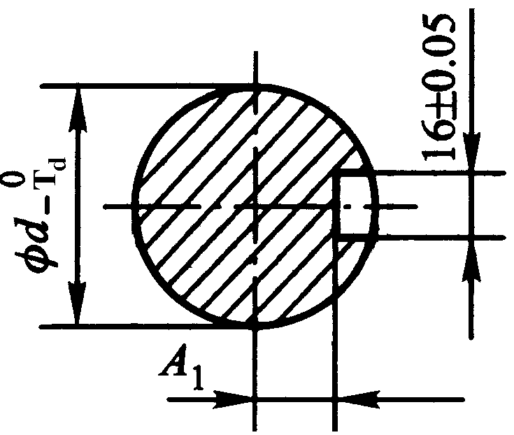
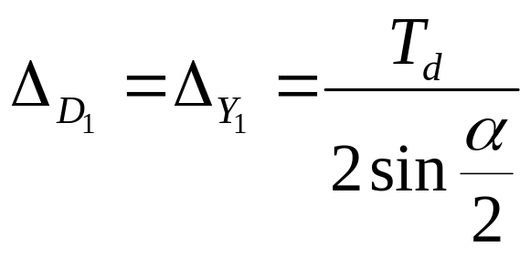
定位误差计算实例4
定位误差计算
实例
解：（1）A₁的定位误差
1）工序基准是圆柱轴线，定位基准也是圆柱轴线，两者重合，Δ_{B1} =0。
2）以圆柱面在的V形块上定位时，
3）A₁的定位误差

Slide 38
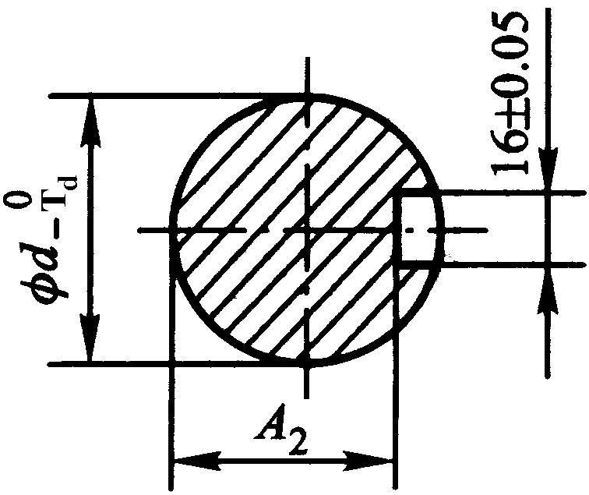
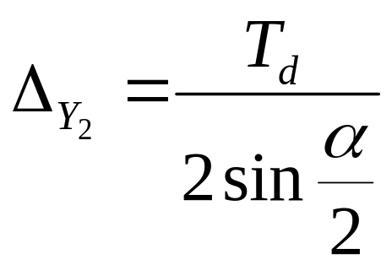
定位误差计算实例4
定位误差计算
实例
（2）A₂的定位误差
1）工序基准是圆柱下母线，定位基准是圆柱轴线，两者不重合，Δ_{B2} =T_{d}/2。
2）以圆柱面在的V形块上定位时，基准位移误差

Slide 39
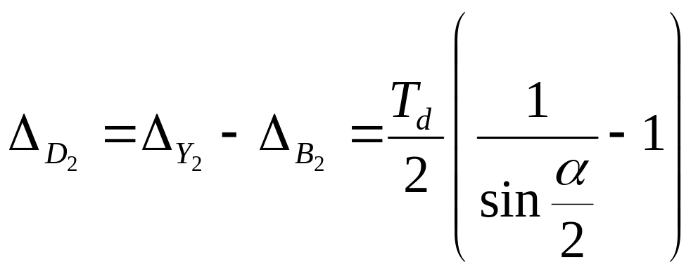
定位误差计算实例4
定位误差计算
实例
3）工序基准在定位基面上
Δ_{D}=Δ_{Y}±Δ_{B}
“+”、“-”的判别：
当定位基面直径由大变小，定位基准朝下变动；若定位基准位置不动时，工序基准朝上变动；两者的变动方向相反，取“-”号。所以A₂的定位误差为

Slide 40
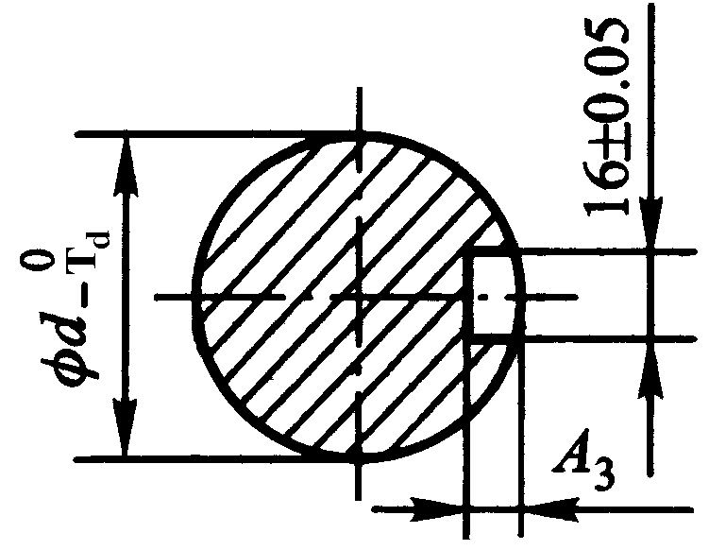

定位误差计算实例4
定位误差计算
实例
（3）A₃的定位误差
1）工序基准是圆柱上母线，定位基准是圆柱轴线，两者不重合，
Δ_{B3} =T_{d}/2。
2）以圆柱面在的V形块上定位时，

Slide 41
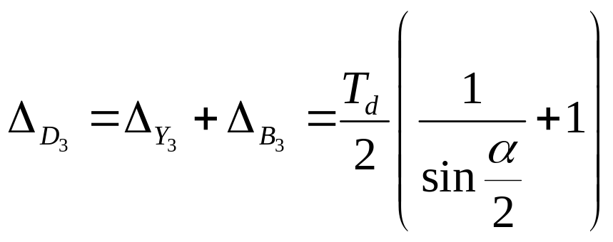
定位误差计算实例4
定位误差计算
实例
3）工序基准在定位基面上
Δ_{D}=Δ_{Y}±Δ_{B}
“+”、“-”的判别：
当定位基面直径由大变小，定位基准朝下变动；若定位基准位置不动时，工序基准朝下变动；两者的变动方向相同，取“+”号。所以A₃的定位误差为

Slide 42
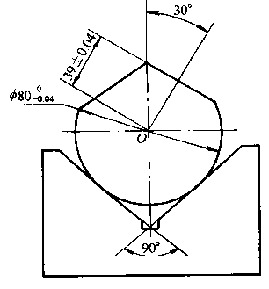
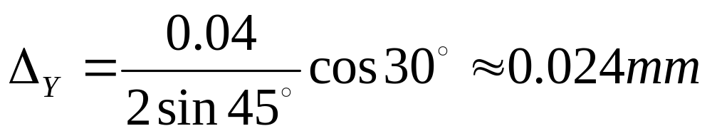
定位误差计算实例5
定位误差计算
实例
例5：如图所示，用角度铣刀铣削斜面，求加工距离尺寸为39±0.04mm的定位误差。
解： 定位基准与工序基准重合
Δ_{B}=0
定位基准O的变动方向与加工尺寸39±0.04方向间的夹角为30°
故Δ_{D}=Δ_{Y}=0.024mm
定位基准的变动方向与加工尺寸方向间有夹角

Slide 43
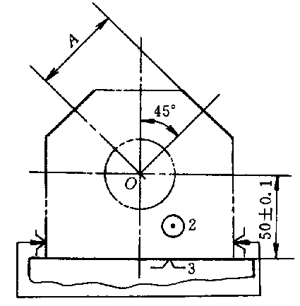
定位误差计算实例6
定位误差计算
实例
例6：如下图所示，求加工尺寸A的定位误差。
解：（1）定位基准为底面，工序基准为圆孔中心线O ，定位基准与工序基准不重合。
Δ_{Β}=0.2mm
工序基准O的变动方向与加工尺寸的方向间夹角为45º，则：Δ_{Β}=0.2×cos45º=0.1414mm
（2）平面定位ΔY=0
（3）Δ_{D}=Δ_{Β}=0.1414mm
工序基准的变动方向与加工尺寸方向间有夹角

Slide 44
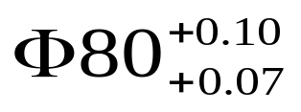
定位误差计算实例7
定位误差计算
实例
例7： 叶轮加工的定位方式如下图所示，工件以Φ80±0.05mm的外圆柱面在止口
中定位，在定位元件的加工均匀分布的四槽。求槽的对称度的定位误差

Slide 45
定位误差计算实例7
定位误差计算
实例
解： （1）对称度的工序基准是Φ12H8的轴线，定位基准是工件Φ80±0.05mm的轴线，两者不重合，
Δ_{Β}=0.02mm
（2）以外圆在止口上定位，相当于外圆在定位套重定位垂直放置。
Δ_{Y}=D_{max}-d_{min}=0.10-(-0.05)=0.15mm

Slide 46
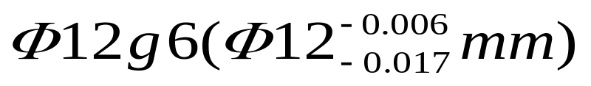
定位误差计算实例7
定位误差计算
实例
3）工序基准不在定位基面上
Δ_{D}=Δ_{Y}+Δ_{Β}=0.15+0.02=0.17mm
定位误差太大，难以保证槽的对称度要求。
如改用Φ12H8（Φ12^{+0.027}）孔定位，使Δ_{Β}=0，
选定位心轴为
Δ_{Y}=X_{max}=0.027-（-0.017）=0.044mm
Δ_{D}=Δ_{Y}=0.044mm<δ_{k}/3，可满足加工精度要求。

Slide 47
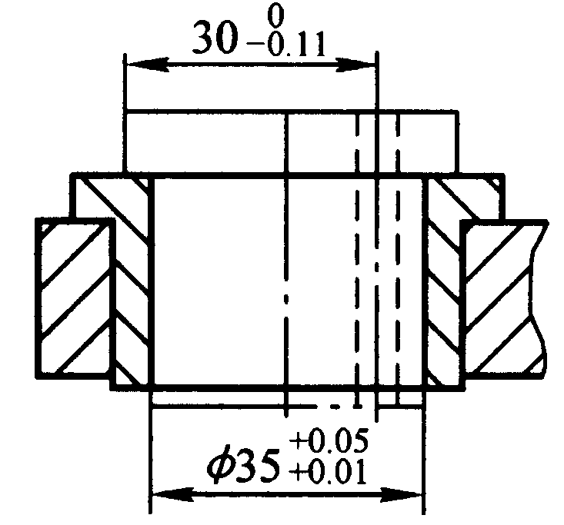
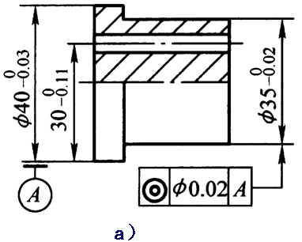
定位误差计算实例8
定位误差计算
实例
例8：工件如图a）所示，其外圆和端面均已加工过，现欲钻孔保证尺寸30_{-0.11}mm，求按图b）方案定位时的定位误差。
b）
以外圆在垂直圆套上定位时定位误差的计算

Slide 48
定位误差计算实例8
定位误差计算
实例
解：1）工序基准是大端外圆下母线，定位基准是小端外圆轴线，两者不重合，
Δ_{B} =0.03/2+0.02=0.035mm
2）以小端圆柱面在圆套上垂直放置定位，
Δ_{Y}=D_{max}-d_{min}=0. 05-(-0.02)=0.07mm
3）工序基准不在定位基面上
Δ_{D}=Δ_{Y}+Δ_{B}=0.07+0.035=0.105mm

Slide 49

定位误差计算实例9
定位误差计算
实例
例9：工件如图a）所示，其外圆和端面均已加工过，现欲钻孔保证尺寸30_{-0.11}mm，求按图b）方案定位时的定位误差。
b）
以外圆在水平圆套上定位时定位误差的计算

Slide 50
定位误差计算实例9
定位误差计算
实例
解：1）工序基准是大端外圆下母线，定位基准是小端外圆轴线，两者不重合，
Δ_{B} =0.03/2+0.02=0.035mm
2）以小端圆柱面在圆套上水平放置定位，
Δ_{Y}=（0. 04 +0.02）/2=0.03mm
3）工序基准不在定位基面上
Δ_{D}=Δ_{Y}+Δ_{B}=0.03+0.035=0.065mm

Slide 51

定位误差计算实例10
定位误差计算
实例
例10：工件如图a）所示，其外圆和端面均已加工过，现欲钻孔保证尺寸30_{-0.11}mm，求按图b）方案定位时的定位误差。
b）
以外圆在平面上定位时定位误差的计算

Slide 52
定位误差计算实例10
定位误差计算
实例
解：1）工序基准是大端外圆下母线，定位基准是小端外圆下母线，两者不重合，
Δ_{B} =0.03/2+0.02/2+0.02=0.045mm
2）以小端圆柱面下母线在的平面上定位，
Δ_{Y}=0
3）Δ_{D}=Δ_{B}=0.045mm

Slide 53

定位误差计算实例11
定位误差计算
实例
例11：工件如图a）所示，其外圆和端面均已加工过，现欲钻孔保证尺寸30_{-0.11}mm，求按图b）方案定位时的定位误差。
b）
以外圆在V型块上定位时定位误差的计算

Slide 54

定位误差计算实例11
定位误差计算
实例
解：1）工序基准是大端外圆下母线，定位基准是小端外圆轴线，两者不重合，
Δ_{B} =0.03/2+0.02=0.035mm
2）以小端圆柱面在的V型块上定位，
3）工序基准不在定位基面上
Δ_{D}=Δ_{Y}+Δ_{B}=0.014+0.035=0.049mm

Slide 55

定位误差计算实例12
定位误差计算
实例
例12：工件尺寸及工序要求如图a）所示，欲加工键槽并保证尺寸45mm及对内孔中心的对称度0.05mm，试计算按图b）方案定位时的定位误差。

Slide 56
定位误差计算实例12
定位误差计算
实例
解：（1）求45的定位误差
1）工序基准是外圆下母线，定位基准是外圆下母线，两者重合，
Δ_{B} =0
2）以大端圆柱面在平面上定位，
Δ_{Y}=0
3）Δ_{D}=Δ_{Y}+Δ_{B}=0

Slide 57
定位误差计算实例12
定位误差计算
实例
（2）求对称度0.05的定位误差
1）工序基准是孔轴线，定位基准是外圆左侧母线，两者不重合，
Δ_{B} =[0.035-（-0.075）]/2+0.05=0.105mm。
2）以大端圆柱面左侧母线在平面上定位，
Δ_{Y}=0
3）Δ_{D}=Δ_{B}=0.105mm

Slide 58

定位误差计算实例13
定位误差计算
实例
例13：工件尺寸及工序要求如图a）所示，欲加工键槽并保证尺寸45mm及对内孔中心的对称度0.05mm，试计算按图b）方案定位时的定位误差。

Slide 59
定位误差计算实例13
定位误差计算
实例
解：（1）求45的定位误差
1）工序基准是外圆下母线，定位基准是孔的轴线，两者不重合，
Δ_{B} =0.11/2+0.05=0.105mm。
2）以孔在间隙心轴上水平放置定位，
Δ_{Y}=（0.021+0.042）/2≈0.032mm
3）工序基准不在定位基面上
Δ_{D}=Δ_{Y}+Δ_{B}=0.032+0.105=0.137mm

Slide 60
定位误差计算实例13
定位误差计算
实例
（2）求对称度0.05的定位误差
1）工序基准是孔轴线，定位基准是孔的轴线，两者重合，Δ_{B} =0。
2）以孔在间隙心轴上水平放置定位，上边接触，水平方向
Δ_{Y}=0
3）Δ_{D}=0

Slide 61
定位误差计算实例14
定位误差计算
实例
例14：工件尺寸及工序要求如图a）所示，欲加工键槽并保证尺寸45mm及对内孔中心的对称度0.05mm，试计算按图b）方案定位时的定位误差。

Slide 62
定位误差计算实例14
定位误差计算
实例
解：（1）求45的定位误差
1）工序基准是外圆下母线，定位基准是外圆的轴线，两者不重合，
Δ_{B} =0.11/2=0.055mm。
2）以外圆在三爪卡盘上水平放置定位，自动定心，无间隙，
Δ_{Y}=0
3）Δ_{D}=Δ_{B}=0.055mm

Slide 63
定位误差计算实例14
定位误差计算
实例
（2）求对称度0.05的定位误差
1）工序基准是孔轴线，定位基准是外圆轴线，两者不重合，
Δ_{B} =0.05=0.05mm。
2）以外圆在三爪卡盘上水平放置定位，自动定心，无间隙，
Δ_{Y}=0
3）Δ_{D}=Δ_{B}=0.05mm

Slide 64

定位误差计算实例15
定位误差计算
实例
例15：工件尺寸及工序要求如图a）所示，欲加工键槽并保证尺寸45mm及对内孔中心的对称度0.05mm，试计算按图b）方案定位时的定位误差。

Slide 65

定位误差计算实例15
定位误差计算
实例
解：（1）求45的定位误差
1）工序基准是外圆下母线，定位基准是外圆的轴线，两者不重合，
Δ_{B} =0.11/2=0.055mm。
2）以外圆在V型块上定位，

Slide 66
定位误差计算实例15
定位误差计算
实例
3）工序基准在定位基面上
Δ_{D}=Δ_{Y}±Δ_{B}
“+”、“-”的判别：
当定位基面直径由大变小，定位基准朝下变动；若定位基准位置不动时，工序基准朝上变动；两者的变动方向相反，取“-”号。所以45的定位误差为
Δ_{D}=Δ_{Y}-Δ_{B}=0.078-0.055
=0.023mm

Slide 67
定位误差计算实例15
定位误差计算
实例
（2）求对称度0.05的定位误差
1）工序基准是孔轴线，定位基准是外圆轴线，两者不重合，
Δ_{B} =0.05=0.05mm。
2）以外圆在V型块上定位，
定位基准在水平方向无位移，
Δ_{Y}=0
3）Δ_{D}=Δ_{B}=0.05mm

Slide 68


定位误差计算实例16
定位误差计算
实例
例16：钻铰凸轮上的两个小孔（2-Φ16）的定位方式如下图所示，定位销的直径为Φ22_{-0.021}，定位孔的直径为Φ22^{+0.033}，求加工尺寸100±0.1mm的定位误差。

Slide 69


定位误差计算实例16
定位误差计算
实例
解：1）工序基准和定位基准均为定位孔Φ22^{+0.033}轴线，两者重合，Δ_{B} =0。
2）以定位孔Φ22^{+0.033}在定位销Φ22_{-0.021}上垂直放置定位，但为右侧接触，且定位基准移动方向与加工尺寸间的夹角为30º±15'
3）Δ_{D}=Δ_{Y}=0.023mm

Slide 70


三、常见定位方式的定位误差
常见定位方式的定位误差
定位方式 |  | 定位简图 | 定位误差
定位基面 | 限位基面
平面 | 平面

Slide 71


三、常见定位方式的定位误差
常见定位方式的定位误差
定位方式 |  | 定位简图 | 定位误差
定位基面 | 限位基面
圆孔面及平面 | 圆柱面及平面

Slide 72


三、常见定位方式的定位误差
常见定位方式的定位误差
定位方式 |  | 定位简图 | 定位误差
定位基面 | 限位基面
圆孔面 | 圆柱面

Slide 73


三、常见定位方式的定位误差
常见定位方式的定位误差
定位方式 |  | 定位简图 | 定位误差
定位基面 | 限位基面
圆孔面 | 垂直面

Slide 74


三、常见定位方式的定位误差
常见定位方式的定位误差
定位方式 |  | 定位简图 | 定位误差
定位基面 | 限位基面
圆孔面 | 平面及V型面

Slide 75


三、常见定位方式的定位误差
常见定位方式的定位误差
定位方式 |  | 定位简图 | 定位误差
定位基面 | 限位基面
圆孔面 | 平面及V型面

Slide 76


三、常见定位方式的定位误差
常见定位方式的定位误差
定位方式 |  | 定位简图 | 定位误差
定位基面 | 限位基面
圆孔面 | 平面及V型面

Slide 77


三、常见定位方式的定位误差
常见定位方式的定位误差
定位方式 |  | 定位简图 | 定位误差
定位基面 | 限位基面
圆孔面 | V型面

Slide 78


三、常见定位方式的定位误差
常见定位方式的定位误差
定位方式 |  | 定位简图 | 定位误差
定位基面 | 限位基面
圆孔面 | V型面

Slide 79


三、常见定位方式的定位误差
常见定位方式的定位误差
定位方式 |  | 定位简图 | 定位误差
定位基面 | 限位基面
圆孔面 | V型面

Slide 80
四、一面两孔定位的定位误差计算
一面两孔定位的定位误差计算
在加工箱体、支架类零件时，常用工件的一面两孔定位，以使基准统一。这种组合定位方式在生产中应用很广。工件的定位平面一般是加工过的精基面，两定位孔可能是工件上原有的，也可能是专为定位需要而设置的工艺孔。工件以一面两孔定位时，除了相应的支承板外，用于两个定位圆孔的定位元件是一个短圆柱销和一个短削边销。

Slide 81

四、一面两孔定位的定位误差计算
一面两孔定位的定位误差计算
一面两孔组合定位

Slide 82

四、一面两孔定位的定位误差计算
一面两孔定位的定位误差计算
削边销已标准化，其结构如图所示。B型结构简单，容易制造，但刚性较差。A型又名菱形销，应用较多，菱形销的设计不当会影响工件的定位精度。
削边销的结构

Slide 83



四、一面两孔定位的定位误差计算
一面两孔定位的定位误差计算
1.两定位销中心距设计
两定位销中心距的基本尺寸应等于工件两定位孔中心距的平均尺寸，其公差一般为
式中
——两销间距公差，mm；
——两孔间距公差，mm。
2.圆柱销直径设计
圆柱销直径的基本尺寸应等于与之配合的工件孔的最小极限尺寸，其公差带一般取g6或h7。

Slide 84

四、一面两孔定位的定位误差计算
一面两孔定位的定位误差计算
3.菱形销的设计
当孔间距为最大尺寸，销间距为最小尺寸时，菱形销的干涉点发生在A、B处。反之，发生在C、D处。

Slide 85


3.菱形销的设计
一面两孔定位的定位误差计算
为满足工件顺利装卸的要求，需控制菱形销的直径d₂和削边后的圆柱部宽度b。
由图中的几何关系可求得圆柱部分宽度b。
在直角三角形AOC中，
在直角三角形BOC中，

Slide 86





3.菱形销的设计
一面两孔定位的定位误差计算
联立两式解得
略去
则
式中
—菱形销与孔之间的最小配合间隙，mm；
a—满足工件顺利装卸的补偿量，mm。

Slide 87


3.菱形销的设计
一面两孔定位的定位误差计算
菱形销圆柱部分的宽度b可查手册确定，则由上式得
此时，菱形销的直径就可由公式
来确定，菱形销直径的公差等级一般取IT6或IT7。

Slide 88

4.定位误差
一面两孔定位的定位误差计算
工件以一面两孔定位、夹具以一面两销限位时，定位误差的计算，其重点是基准位移误差的计算。

Slide 89
4.定位误差
一面两孔定位的定位误差计算
一面两孔定位时，定位基准是两孔的中心连线，限位基准是两销的中心连线。定位基准的位移有同向和反向两种，如下页图所示。

Slide 90

一面两孔定位时定位基准的位移示意图
一面两孔定位的定位误差计算

Slide 91
4.定位误差
一面两孔定位的定位误差计算
基准位移误差的计算不仅要考虑定位副的制造公差和最小配合间隙，还要考虑加工尺寸的方向和位置。下表是工件以一面两孔定位时，不同方向、不同位置加工尺寸的基准位移误差的计算公式。

Slide 92

表 一面两孔时基准位移误差的计算公式
一面两孔定位的定位误差计算
加工尺寸的方向和位置 | 加工尺寸 | 计算公式
水平尺寸，任意位置 | B₁ B₂ B₃ | △_{Y}=X_{1max}
垂直尺寸：在O₁，O₂上 | A₂ A₄ | △_{Y}=X_{1max} △_{Y}=X_{2max}
垂直尺寸：在O₁，O₂之间 | A₃ | △_{Y}=X_{1max}+2B₂tan △_{α}
垂直尺寸：在O₁，O₂外侧 | A₁ A₅ | △_{Y}=X_{1max}+2B₁tan △_{β} △_{Y}=X_{1max}+2B₃tan △_{β}
注：

Slide 93
第六节 定位的误差
思考题与习题
思考题与习题

Slide 94
The End

